Slide 1
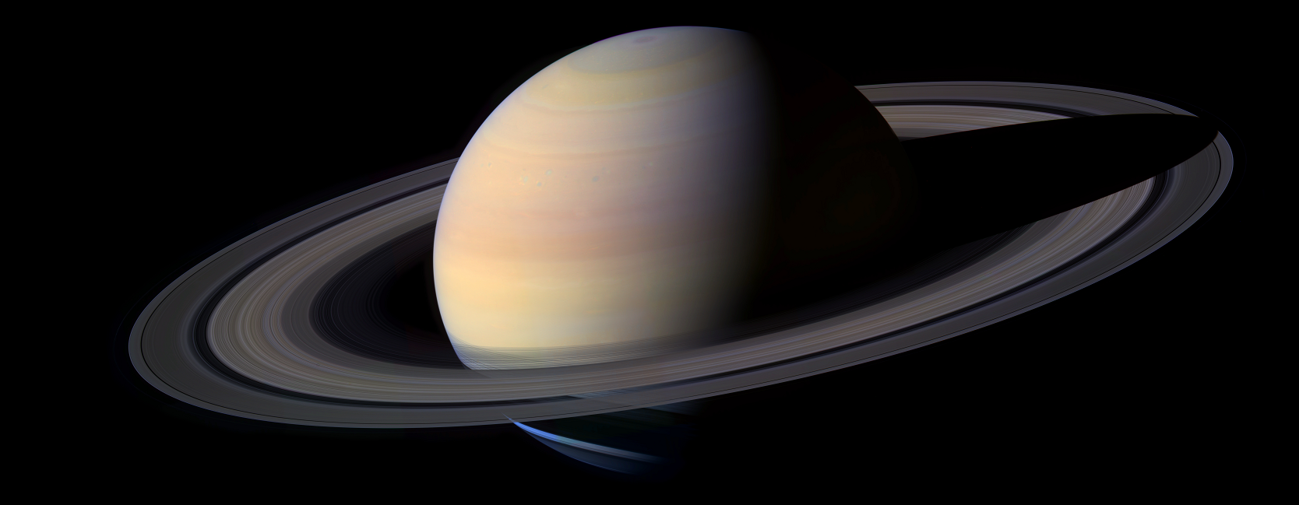
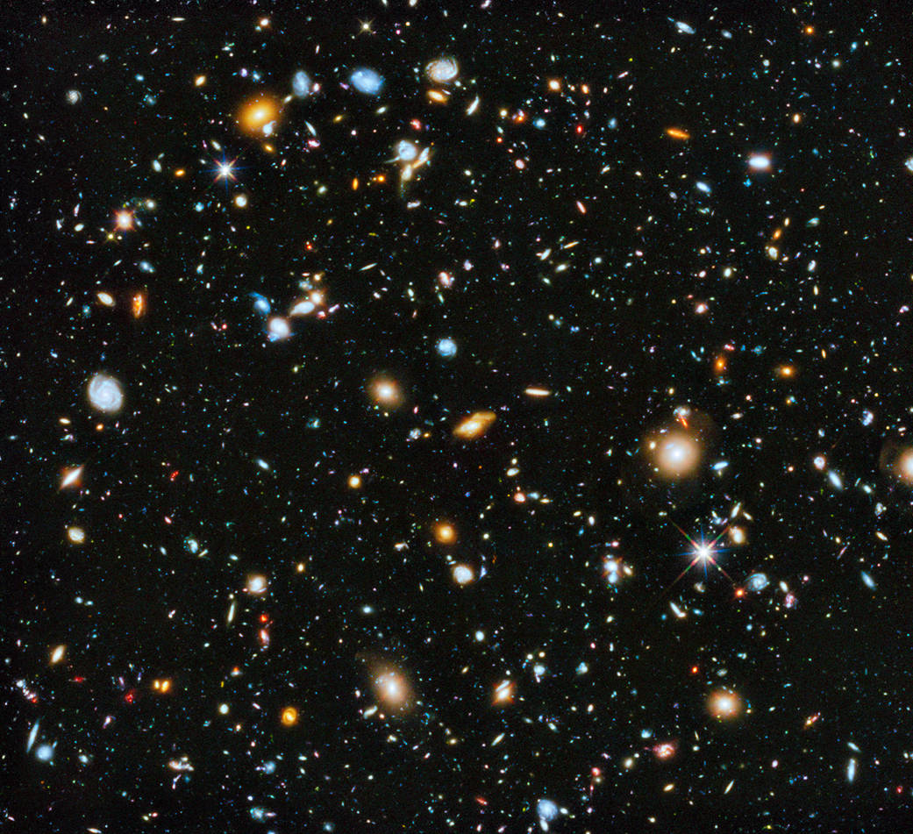


Sessão Astronomia
Sábado, 18 de Julho de 2015, às 21:00
Auditório do Observatório Dietrich Schiel
Entrada franca
Tema da Palestra:
Estaríamos sós no Universo?
Palestrante: Jéssica Cristina Ramos (jessica.ramos@usp.br)
Sinopse:
Desde os tempos mais remotos, ao observamos o céu noturno, uma pergunta sempre intrigou o ser humano, “estariamos sós no universo?”
Hoje sabemos que este é bem maior do que acreditavamos a décadas atrás, descobrimos novos sistemas estelares, e sondas juntamente com telescópios conseguiram nos transmitir uma grande quantidade de informações sobre lugares antes inexplorados.
Na sessão astronomia deste sábado a palestrante abordará tais descobertas e o que já conseguimos ter como resposta para essa antiga questão.
http://nasasearch.nasa.gov/mission_page/hubble/multimedia/index.html?id=354583
Maiores informações: (16) 3373-9191
Realização:

